Slide 1



EdgePC: Efficient Deep Learning Analytics for Point Clouds on Edge Devices
Authors: Ziyu Ying,Sandeepa Bhuyan,Yan Kang, Yingtian Zhang, Mahmut T. Kandemir, Chita R. Das
Publisher: ISCA(International Symposium on Computer Architecture) 2023
汇报人：张文亮
Notes:
国际计算机体系结构研讨会，体系结构领域的顶级会议
EdgePC这是一个边缘友好的框架
边缘设备上点云的高效深度学习分析

Slide 2
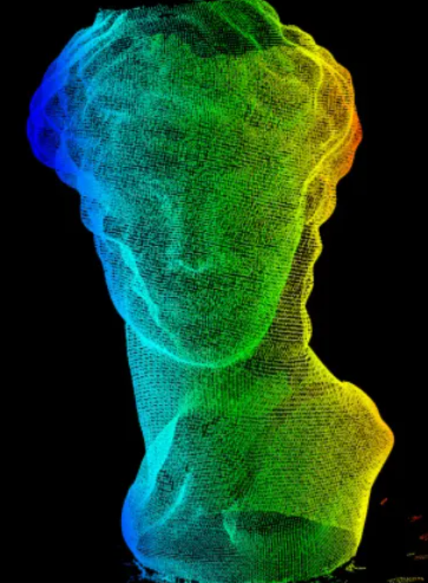
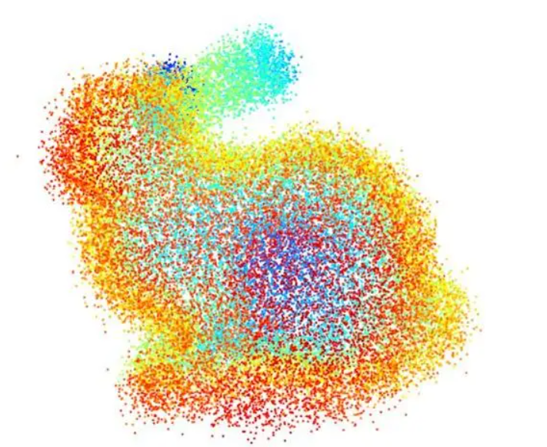
1
背景
点云通常由激光雷达摄像头捕获，由一组无序点组成，每个点都与一个3D坐标及其属性（如RGB颜色、法线等）相关联。
高准确度
点云在边缘设备上推理
高效率
低能耗
Notes:
自动驾驶、AR/VR

Slide 3
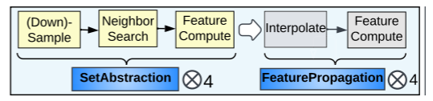
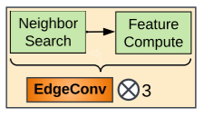
2
相关工作
PointNet++
DGCNN
自强不息 厚德载物
Central South University
Notes:
流行的点云 CNN模型

Slide 4
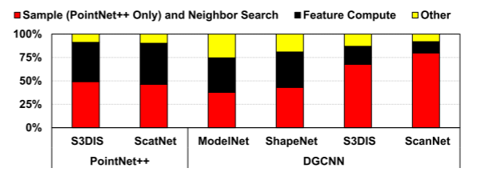
2
相关工作
在四个数据集上测试了延迟，执行延迟被划分为采样、邻居搜索和特征计算。采样和邻居搜索阶段占据了推理的38%到80%。
自强不息 厚德载物
Central South University
Notes:
在四个数据集上绘制了这两个CNN模型的推理延迟，下图所示，执行延迟被划分为采样、邻居搜索和特征计算。在所研究的工作负载中，采样和邻居搜索阶段占据了端到端推理的38%到80%。 ModelNet 数据集（每个1024点/点云）相比，使用ScanNet 数据集（每个点8192个/点云），采样和邻域搜索执行延迟增加到80％，使得这两个阶段成为整个推断流水线中的主要瓶颈。

Slide 5
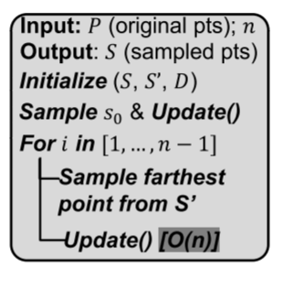
2
方法
采样阶段
存在的问题
1.采样点按顺序插入到 S 中的，在FPS中难以并行。
2.复杂度高。
O(n)
O(n)
SOTA采样器（FPS）
自强不息 厚德载物
Central South University
Notes:
FPS是一种常用于点云数据的采样技术。通过描绘其处理步骤。首先，给定包含𝑁个点𝑃 = {p₁, ...,p_{𝑁}}的点云数据和所需的采样点数𝑛，FPS首先将未采样𝑆'和已采样的集合S初始化为空集，同时初始化数组𝐷的元素为无穷大。然后，随机选择第一个采样点S₀,并相应地更新未采样集合𝑆'、已采样集合𝑆以及距离数组𝐷。对于接下来的𝑛−1个点，每次采样新点时，都要遍历所有未采样点，并选择与已采样点集合距离最远的点。
更新距离数组 𝐷，确定下一个采样点。每次采样新点s_{i} 时，都会更新距离数组。这种更新的时间复杂度为 𝑂(𝑁)，考虑到总共需要采样 𝑛 个点，因此时间复杂度变为 𝑂(𝑛𝑁)≈𝑂(𝑁²)（其中在实际场景中，𝑛=𝑂(𝑁)）。此外，所有点都是按顺序插入到 S 中的，这意味着在FPS中存在有限的并行性，进一步增加了其低效性。

Slide 6
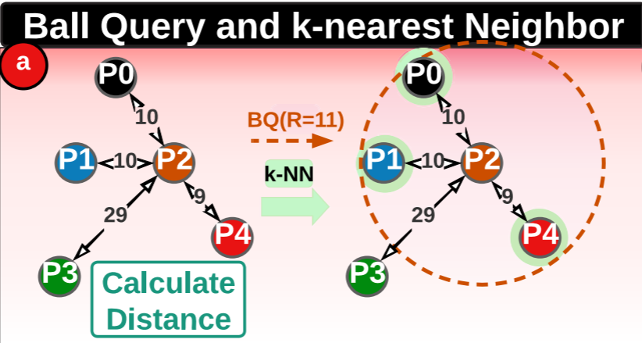
2
方法
SOTA邻居搜索(BQ 、 KNN)
存在的问题
for 1 n O(n)
for D(pi ->pj) O(n)
复杂度 O（n²）
自强不息 厚德载物
Central South University
Notes:
SOTA邻居搜索的低效性
球查询（BQ）和k-NN是两种最常用的邻居搜索方法。给定一个点Pi和要搜索的邻居数量k，BQ 算法搜索候选点集（例如 𝑃={P₀, ..., P_{𝑁−1}}）并返回与中心 P_{i} 和预定义半径 𝑅的球内的点。为了实现这一点，需要在 𝑂(𝑁) 的时间内计算P_{i} 与任何其他点（对于任何𝑗∈{0, ..., 𝑁-1}的dist( P_{i ,}P_{j} )）之间的距离。因此，为所有的 𝑁个点搜索邻居将需要 𝑂(N²) 的时间。
下图展示了使用 BQ算法搜索P2的3个邻居的示例，并将半径𝑅定义为11。首先计算P2与其他点的距离。接下来，选取 P0、P1和P4，因为它们与P2的距离小于𝑅。
对于k-NN，第一步也是获得距离矩阵(时间复杂度为 𝑂(N²));接下来，选择具有最小距离的3个点(带绿色背景的)。

Slide 7
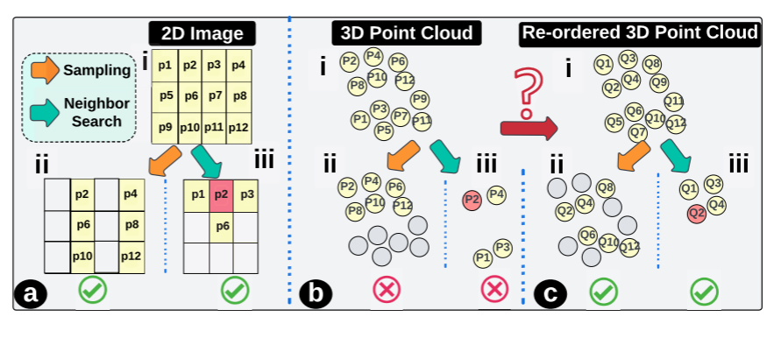
3
方法
借鉴2D图像，通过选择具有适当索引的像素轻松实现采样和邻居搜索
自强不息 厚德载物
Central South University
Notes:
考虑到图a中显示的2D图像，通过选择具有适当索引的像素可以轻松实现采样和邻居搜索，且开销微乎其微
云数据是不规则的（在不同区域点的采样不均匀）和非结构的（相邻点之间的距离不固定）
例如，如图b -i所示，给定一个包含12个点的PC帧，通过均匀采样方法，选择的点将是{P2,P4,…,P10,P12}。由于这些采样点仅覆盖输入点云的一半，这不是原始PC的良好表示，这将损害CNN模型的准确性。此外，如图a -iii所示，对于2D图像中的给定像素（例如p2），其邻居可以通过索引简单找到（例如P1，P3，P6）。然而，对于点云中的点P2（图b -iii）,仅选择其附近索引的点{1，3，4}将返回2个“虚假邻居”。

Slide 8
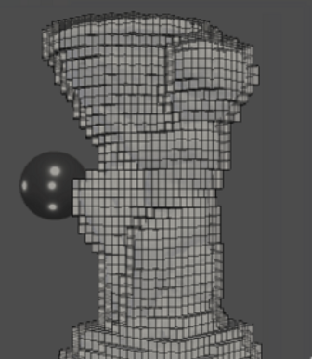
3
方法
Morton码
莫顿码（Morton）,将数据从n维空间映射到一维空间，通过对n维整数坐标进行位间交错,能够保留数据点的空间局部性。坐标为（2, 3, 4）=（010, 011, 100）的点，由于位间交错，其莫顿码为282 = 100, 011, 010。
在[0, 0.5)×[0, 0.5)×[0, 0.5)范围内的所有点都将量化为（0, 0, 0)，导致信息丢失
每个小立方体（体素）可以由3个整数索引（i,j,k）进行索引
（i,j,k）
自强不息 厚德载物
Central South University
Notes:
这种映射可以保留数据点的空间局部性。然而，在考虑到点云时，每个点都以3个浮点坐标的形式存储，一个关键问题是，如何为非整数数据点生成莫顿码？简单地将坐标量化为最近的整数可能会导致信息丢失。例如，在[0, 0.5)×[0, 0.5)×[0, 0.5)范围内的所有点都将量化为（0, 0, 0)。为了避免这种情况，首先将点云数据空间（𝐿X𝑊X𝐻的长方体）划分为较小的立方体/体素，其维度为𝑟×𝑟×𝑟，其中𝑟为预定义的网格大小。接下来，每个小立方体（体素）可以由3个整数索引（i,j,k）进行索引。给定一个点，其坐标可以根据其属于哪个小立方体（体素）体素化为3个整数（i,j,k），然后通过位间交错生成莫顿码。这种从3D到1D空间的转换（3个x、y、z索引到一个莫顿码）可以简化后续的计算。

Slide 9
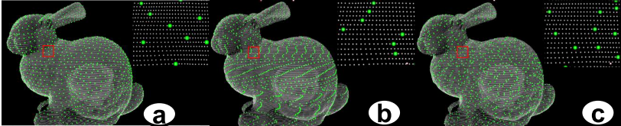
3
方法
结构化点云采样
使用两种采样方法：最远点采样（FPS）和均匀采样。
采样1024个点（包含40256个点）最远点采样需要81.7ms，而均匀采样仅需1.1ms
原始数据FPS
原始数据均匀采样
莫顿码的均匀采样
自强不息 厚德载物
Central South University
Notes:
原始数据上的FPS（图a）和“结构化”点云上的均匀采样（图c）都提供了良好的覆盖范围，但是在图b，原始点云上均匀采样，要么太密集（几乎成为一条连续的线），要么太稀疏（某些区域的点很少）

Slide 10
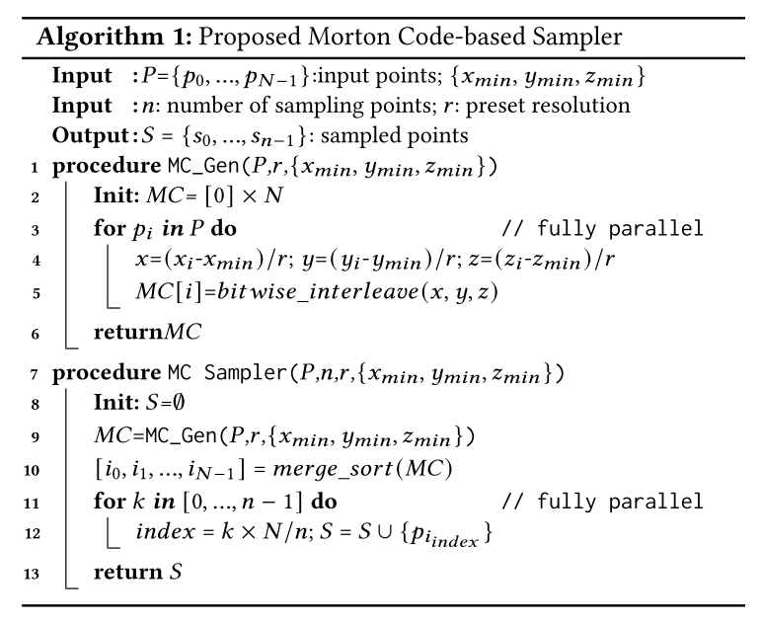
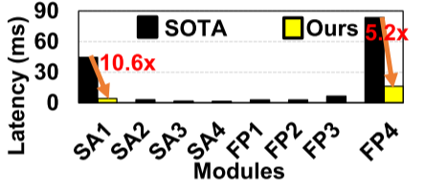
3
方法
基于Morton码采样设计
设计考虑
点云数据最小边界
小立方体的边长
莫顿码的生成
获得(x,y,z)索引
基于莫顿码的采样
算法复杂度 𝑂(𝑁log𝑁)
只对第一个SA的下采样和最后一个FP上采样应用
自强不息 厚德载物
Central South University
Notes:
对于莫顿码生成，需要两个额外的输入，即预定义的网格大小𝑟和用于存储点云数据最小边界的{𝑥min，𝑦min，𝑧min }。
莫顿码生成过程可以完全并行化进行，对于每个点 P_{i}=(Xi, Yi, Zi)，首先计算它属于哪个小立方体，然后莫顿码可以通过对该小立方体的索引(i,j,k)进行按位交错来获得。下一步对生成的莫顿码进行排序，并按莫顿顺序输出新索引 I’=[i₀, ..., i_{𝑁−1}]，其中Pi₀具有最小的莫顿码，而Pi_{N-1}具有最大的莫顿码。最后,使用步长为 𝑁/𝑛 的新索引均匀采样点。对于具有 𝑁个点的点云帧，该算法的时间复杂度为 𝑂(𝑁log𝑁)（由于排序阶段）。需要注意的是，对于大多数情况，我们有 𝑛=𝑂(𝑁) ≫logN。
因此，通过我们的方案，可以将计算复杂度从二次降低到对数级别。

Slide 11
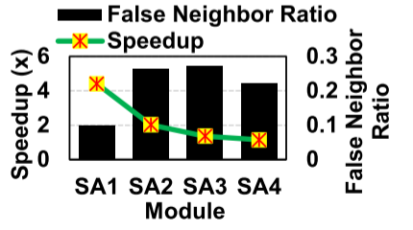
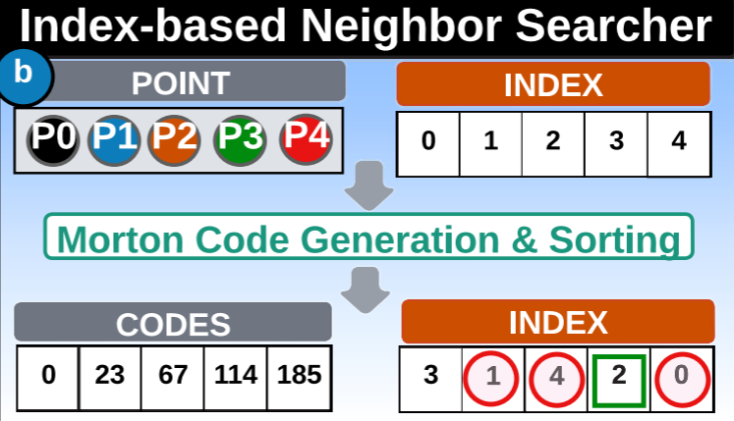
3
方法
基于Morton码的邻居搜索
对于任何给定的点 P_{ij}，只需要在索引为 {i_{j−𝑊/2,} ..., i_{j+𝑊/2}}（𝑊为预定义的搜索窗口大小）的点中搜索，从而将时间复杂度从𝑂(𝑁)降低到𝑂(𝑊)。𝑊通常设置为远小于𝑁。在(b)中示例中，𝑊被定义为4。
设计考虑
只对第一个SA模块使用基于莫顿码的邻居搜索
i₀ i₁ i₂ i₃ i₄
自强不息 厚德载物
Central South University
Notes:
在获取了新的索引数组之后

Slide 12
3
方法
增加Tensor(张量)核心利用率以进行特征计算。
对卷积层的观察发现，张量核心的利用率基本为零，主要是因为输入矩阵的通道维度低于某个阈值，导致张量核心未被调用。
32×1000×12×32
卷积层的执行时间
12×64×1×1
输入矩阵
权重矩阵
40.4ms
32×100×120×32
120×64×1×1
输入矩阵
权重矩阵
18.3ms
Tensor核心利用率达到 40%
自强不息 厚德载物
Central South University
Notes:
现在的优化使得点云推断的主要瓶颈转移到特征计算（卷积）阶段。由于最近的边缘设备配备了张量核心,它们专门用于加速矩阵乘法运算，对卷积层的观察发现，张量核心的利用率基本为零

Slide 13
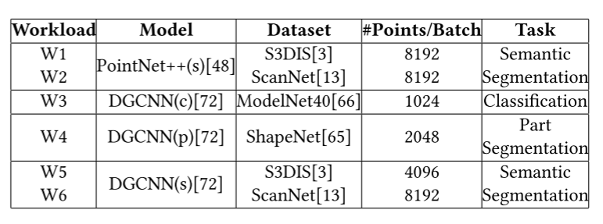
4
实验
下表中列出的四个数据集，S3DIS和ScanNet 是室内场景数据集，使用PointNet++(s)和DGCNN(s) 对其进行语义分割。ModelNet40 和ShapeNet是两个合成数据集。使用DGCNN(c)和DGCNN(p)对这两个数据集进行分类和部分分割。
自强不息 厚德载物
Central South University
Notes:
使用了两个流行的点云卷积神经网络，即PointNet++ 和DGCNN ,所有这些数据集中的点云帧都被预处理成几个小批次，每个批次具有固定数量的点。

Slide 14
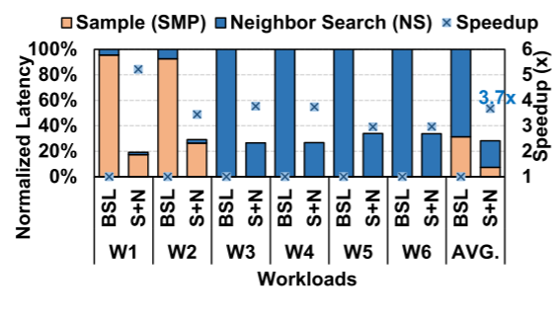
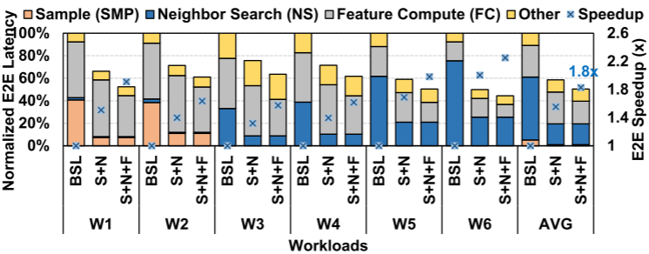
4
实验
BSL（基准线）：在Volta边缘GPU上评估基准推理，并使用PyTorch 实现CNN推理，使用cuDNN用于特征计算阶段。采样和邻居搜索阶段使用CUDA内核进行优化。
S+N：我们使用自定义CUDA内核实现了提出的基于Morton码的采样和邻居搜索技术。
S+N+F：将特征计算（FC）阶段部署到Volta GPU上可用的Tensor核心上。
自强不息 厚德载物
Central South University
Notes:
可以将采样（SMP）和邻居搜索（NS）阶段的加速比提高3.7倍。 当张量核心用于加速FC阶段时，E2E推理可以进一步加速至2.25倍（W6）。
E2E没有中间的人工特征提取 在端到端推理中，整个系统的输入和输出被视为一个整体，系统由一个端到端的神经网络模型构成。 在非端到端推理中，系统由多个组件或阶段组成，每个阶段可能包括数据预处理、特征提取、模型推理等步骤。

Slide 15
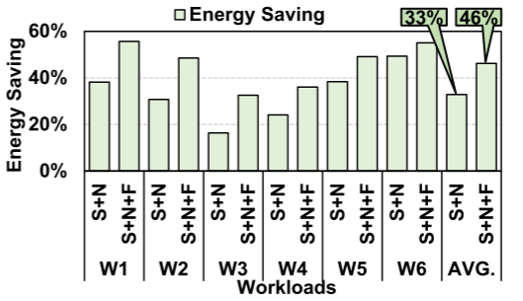
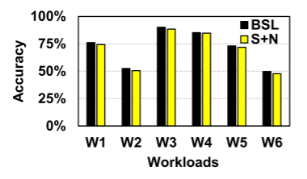
4
实验
能源消耗：
每个点云帧的推理能源消耗平均减少了33%，并且通过将特征计算阶段部署到张量核心，还可以节省额外的13%能量。
准确性：
重新训练的模型与基线模型的准确性比较。观察到，准确性下降在2%以内，因此对推理质量影响很小。
自强不息 厚德载物
Central South University

Slide 16
5
总结
确定了采样和邻居搜索阶段是点云CNN推理主要的瓶颈，提出了一种使用莫顿码对原始点云数据进行结构化的机制。
（1）通过在结构化的点云数据上进行均匀采样来优化采样阶段。
（2）基于索引的邻居搜索器来优化邻居搜索。
在推理准确性、速度和能源消耗之间能够取得较好的平衡，这对于计算能力有限的边缘设备尤为重要。
Notes:
启发，借鉴2D图像的方法用于3D点云很有创造性 而和SOTA的采样和邻居搜索完全不同 能源和功耗 将特征计算阶段的操作（例如矩阵乘法操作）部署到张量核心，张量核心通常比CUDA核心更高效，能够以更低的功耗执行矩阵乘法

Slide 17

Thanks For Listening
Notes:
近似：在这篇论文中，不再优化SOTA采样器和邻居搜索器以减少执行延迟（在此基础上进行改进），而是决定通过简单地从“结构化”点云中选择具有适当索引的点，从而近似采样点以及它们的邻居
启发，借鉴2D图像的方法用于3D点云很有创造性 而和SOTA的采样和邻居搜索完全不同

